Slide 1
Макроэкономические показатели и методы их измерения. Система национальных счетов.
Экономика
22-25 группы

Slide 2
Цели урока
Раскрыть смысл макроэкономических показателей
Раскрыть содержание основных комплексных измерителей экономики.
План урока
1.Измерители экономической деятельности
2.Систеиа национальных счетов
3.Валовой национальный продукт
4.Валовой внутренний продукт
5.Чистый национальный продукт
6.Чистый внутренний продукт
7.Национальный доход
8.Личный доход

Slide 3
Измерители экономической деятельности
Основные измерители экономической деятельности(макро экономические показатели) содержатся в системе национальных счетов (СНС)
Система национальных счетов – международный стандарт оценки основных экономических показателей страны
Создана в 1952 году рекомендована ООН для использования.
Россия в 1988 перешла к
новой системе, основанной на системе Евростата
Национальное счетоводство является инструментом:
экономической политики
экономического прогнозирования
оценки уровня жизни различных групп населения

Slide 4
Система национальных счетов
Система национальных счетов – международный стандарт оценки основных экономических показателей страны
1.Валовой национальный продукт (ВНП)
2.Валовый внутренний продукт (ВНП)
3.Чистый национальный продукт (ЧНП)
4.Чистый внутренний
продукт (ЧВП)
5.Национальный доход (НД)
6. Личный доход (ЛД)
7.Располагаемый личный доход (РЛД)

Slide 5
Измерители экономической деятельности
Измерители экономической деятельности
Валовой национальный продукт (ВНП) – это сумма рыночных цен всех товаров и услуг созданных в течении года как внутри страны, так и за рубежом. ВНП включаются только продажа конечных продуктов. На основе ВНП рассчитываются такие показатели как ВВП, чистый национальный продукт национальный доход.
Конечная продукция – это товары и услуги,
которые продаются для конечного
использования, а не для переработки
и перепродажи

Slide 6
Измерители экономической деятельности
Измерители экономической деятельности
Чистые факторы доходов из-за границы
(ЧДФП)
Валовой внутренний продукт (ВВП) - это стоимость конечной продукции,
произведенный на территории
данной страны за определенный период, независимо кто использует
факторы производства граждане данной страны или иностранные граждане
ВВП
ВНП
ВВП = ЗП +П+Р+ПР+А+КН
ЗП – зарплата
П – прибыль
Р – рента и другие доходы от собственности
ПР – процент
А – амортизация
КН – косвенные налоги

Slide 7
Измерители экономической деятельности
Валовой внутренний продукт
Потребление
основного капитала
Чистый внутренний продукт
-
=
+
+
Сальдо первичных доходов из-за границы
Сальдо первичных доходов из-за границы
=
=
Валовой национальный продукт
Потребление основного капитала
Чистый национальный продукт
-
=

Slide 8
Чистый национальный продукт
Чистый национальный продукт (ЧНП) – это рыночная стоимость реально созданных страной товаров и услуг за определенный период
Потребление основного капитала А- амортизация(погашение, уплата долгов)
ВНП

Slide 9
Чистый внутренний продукт
Чистый внутренний продукт (ЧВП) -
отражает производственный потенциал экономики и включает только чистые инвестиции и не включает стоимость потребленного капитала(амортизации)
ВВП
А
(амортизация)

Slide 10
Национальный доход
Заработная плата
Арендная плата
Процентные платежи
Доходы собственников
Прибыль корпораций
Национальный доход – это сумма доходов, полученных участниками производства в данный год
НД
ЧНП
КП

Slide 11
Схема национальных счетов
Национальный доход определяет возможность общества потреблять и накапливать. Он делится на фонд потребления и фонд накопления
Валовой
внутренний
продукт
Амортизация
Чистый
национальный
продукт
Косвенные
налоги
Национальный
доход
Без налогов
плюс
трансферты
Располагаемый
доход
Сберегается
Потребляется

Slide 12
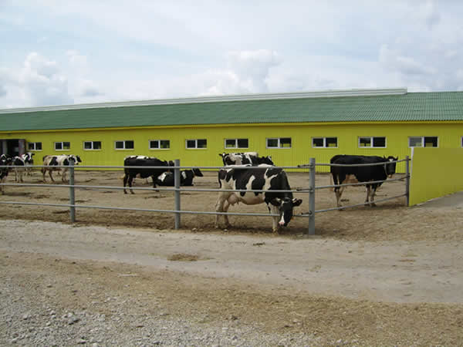
Личный доход
Личный доход(ЛД) –это весь доход, заработанный или полученный отдельными лицами. Он идет на потребление, сбережение, уплату налогов

Slide 13
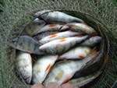
Располагаемый личный доход
РЛД
ЛД
ИПП – индивидуальный подоходный налог
Располагаемый личный доход (РЛД) – это доход используемый, т.е находящийся в распоряжении домохозяйства

Slide 14
Измерители экономической деятельности

Slide 15
Повторение
1. Валовой внутренний продукт увеличится, если:
а) уменьшится экспорт;
б) увеличится импорт;
в) увеличатся социальные выплаты;
г) увеличится потребление товаров длительного пользования;
д) уменьшатся военные расходы.
2.Национальный доход — это:
а) совокупный годовой доход домохозяйств, направляемый ими на потребление
товаров и услуг и сбережения;
б) совокупный доход, полученный на территории данной страны в течение года;
в) сумма доходов всех экономических агентов (домохозяйств, фирм и государства);
г) нет верного ответа.
3. Если ВВП России превышает ВНП России, то:
а) иностранцы производят в России больше, чем граждане России производят в зарубежных странах;
б) граждане России производят в зарубежных странах больше, чем иностранцы производят в России;
в) реальный ВВП превышает номинальный ВВП;
г) реальный ВНП превышает номинальный ВНП;
д) стоимость промежуточной продукции превышает стоимость конечной продукции

Slide 16
Повторение
4. Валовой внутренний продукт - это
a) совокупная стоимость конечных товаров и услуг, созданных как внутри страны, так и за ее пределами
б) рыночная стоимость всех конечных товаров и услуг, произведенных за год во всех отраслях экономики на территории государства
в) схема доходов и расходов, устанавливаемая на определенный период времени, обычно на один год
г) совокупность экономических отношений, возникающих в процессе формирования, распределения и использования денежных средств
5 Сумма рыночных цен всех конечных товаров и услуг, созданных производителями данной страны в течение года как внутри страны, так и за рубежом - это
а) валовой внутренний продукт
б) валовой национальный продукт
в) национальный доход
г) личный доход

